Slide 1
Dekonsolidácia demokracie? Komparatívne súvislosti
Koniec postkomunizmu
Podzim 2019
Doc. Marek Rybář, PhD.

Slide 2
Výsledky tretej vlny demokratizácie (1974-2012)
obrovské rozdiely v miere (kvalite) demokracie
Mainwaring and Bizzaro (2018): ako ukazovatele miery demokracie použili výsledky V-Dem indexu
posledné skóre (situáciu), ktorú posudzovali, bola z roku 2017
až 91 krajín začali demokratickú tranzíciu
podľa vývoja ich rozdelili do piatich kategórií:
kolaps, erózia, stagnácia, zlepšenie a udržanie vysokej demokratickosti
porovnanie stavu na začiatku tranzície a v roku 2017

Slide 3
Výsledky tretej vlny demokratizácie (1974-2012)
viac ako tretina (34) skolabovala, väčšinou počas krátkeho obdobia
zaznamenali 2 prípady erózie demokracie (kedy demokratické skóre na začiatku demokratizácie bolo významne vyššie než v roku 2017)
28 prípadov stagnácie, t.j. situácie, kedy relatívne nízka miera demokracie zo začiatku tranzície dlhodobo pretrváva (s možnými fluktuáciami)
zlepšenie demokracie nastalo v 23 prípadoch
len 4 prípady, kedy relatívne vysoká miera demokracie pretrvala až do 2017

Slide 4
KOLAPS
najčastejšie demokracia skolabovala postupne, bez jasného zlomového momentu:
Rusko, Turecko alebo v Nikaragua
menej častý bol vojenský prevrat (Mali)
alebo uzurpácia moci jednotlivcom (Fujimori v Peru)

Slide 5
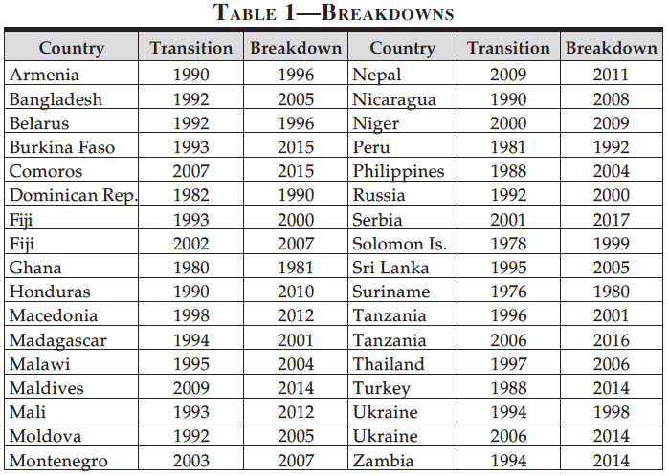
Kolaps

Slide 6
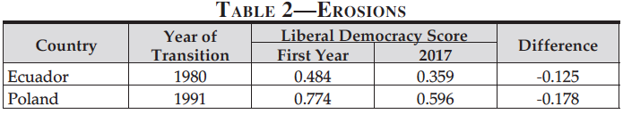
Erózia
prípady Ekvádoru a Poľska
úroveň liberálnej demokracie významne poklesla, aj keď pokračujú vcelku slobodné voľby, takže režim zostáva naďalej demokratický
v porovnaní so začiatkom demokratizácie ale došlo k významnému poklesu miery demokracie

Slide 7
Stagnácia
prípady krajín, ktoré stále nespadli medzi súťaživé autokracie
voľby reálne rozhodujú o politickej reprezentácii, aj keď práv opozície sú občas porušené a volebná súťaž je vychýlená v prospech inkumbentov
občianske práva nie sú rovnako dostupné všetkým skupinám obyvateľov
niektoré režimy (napr. Libanon) stagnovali na veľmi nízkej úrovni demokracie
iné, ako napr. Grécko, stagnovali na podstatne vyššej úrovni

Slide 8
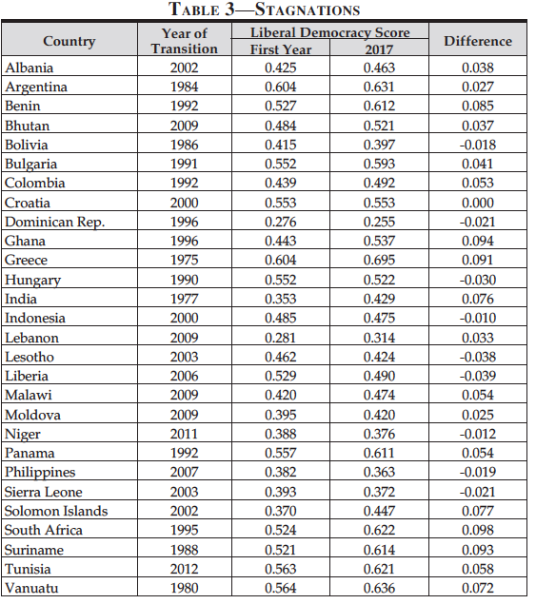
Stagnácia

Slide 9
Zlepšenie
predstavuje logický protiklad erózie:
práva sú viac rešpektované, systém bŕzd a protiváh je silnejší a voľby sú súťaživejšie, slobodnejšie a férovejšie
niektoré zlepšenia sa vyskytli v demokraciách s relatívne nízkym ratingom (Salvador, Rumunsko)
iné sa postupne stali robustnejšími demokraciami (Španielsko, Uruguaj a pod.)

Slide 10
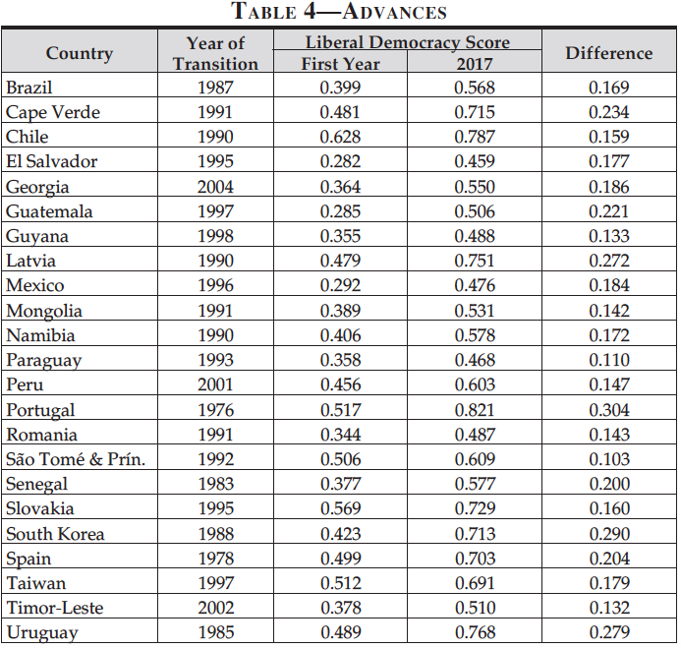
Zlepšenie demokracie

Slide 11
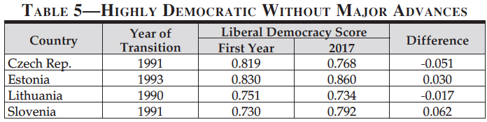
Pretrvanie silnej demokracie
pôvodne vysoké skóre liberálnej demokracie zostalo zachované: Litva, Slovinsko, Česko, Estónsko

Slide 12
Širší kontext tretej demokratizačnej vlny
krajiny, kde demokracia vydržala na vysokom stupni, alebo došlo k zlepšeniu (štvrtá a piata skupina) sa systematicky odlišujú od ostatných kategórií, predovšetkým v miere hospodárskeho rastu
demokracia sa zlepšovala hlavne v celkovo bohatších krajinách
kolaps demokracie je tiež menej pravdepodobný v krajinách, ktoré sú obklopené demokratickými režimami
čím vyššia je štartovacia úroveň demokracie, tým pravdepodobnejšie je jej pretrvanie

Slide 13
Alternatívy k inštitucionálnym indexom demokracie
posudzovanie miery demokratickosti do veľkej miery závisí od definície demokratického režimu
komparatívne ukazovatele, ako produkujú napr. Freedom House alebo V-Dem Projekt, kladú hlavný dôraz na inštitúcie a ich stabilitu, ako sú voľby, ústavy, súdy a pod.
veľká časť debaty o fungovaní dnešných demokracií sa točí okolo tém, ako sú deliberácia alebo internalizácia liberálnodemokratických hodnôt
chýbajú otázky ekonomickej rovnosti a možností efektívne uplatňovať občianske práva

Slide 14
Alternatívy k inštitucionálnym indexom demokracie
kulturalistická kritika fungovania politických režimov v postkomunistickom regióne napr. ukazuje nízku mieru akceptácie liberálnodemokratických noriem
politickoekonomická kritika, zameraná na vzťah medzi štátom a spoločnosťou, zase ukazuje na nerovnomerný prístup rozličných skupín obyvateľstva k bohatstvu a vplyvu
zdôrazňuje nebezpečenstvo tzv. state capture, vyskytujúceho sa v mnohých postkomunistických krajinách:
ovládnutie štátu ekonomickými záujmovými skupinami, ktoré ho využívajú na vlastné obohatenie

Slide 15
Alternatívy k inštitucionálnym indexom demokracie
oba tieto prístupy kritizujú koncepciu úpadku demokracie (democratic backsliding)
podľa nich väčšina postkomunistických demokracií sa nikdy nestali liberálnymi demokraciami, takže k úpadku ani nemohlo dôjsť
- napr. Dawson na príklade Srbska, Macedónska a Čiernej Hory tvrdí, že ani jedna z týchto krajín nebola konsolidovaná demokracia v zmysle jej ukotvenia v politickej kultúre,
neplatí, že by väčšina občanov bola ochotná podporovať a dodržiavať liberálne hodnoty ( v oboch stále prevažujú neliberálne normy)

Slide 16
Alternatívy k inštitucionálnym indexom demokracie
viaceré rebríčky hodnotiace stav demokracie produkujú nepresný obraz:
súťaživý autoritársky režim v krajinách západného Balkánu sa prejavuje hlavne neformálne, nie prostredníctvom zákonov a otvorene nedemokratických rozhodnutí
democratic backsliding je výsledkom nesprávneho chápania demokracie a jej merania,
nafúknutie vysoké hodnotenie demokracie v štátoch, kde sú elity náchylnejšie uskutočniť povrchné inštitucionálne reformy bez toho, aby boli vzniknuté inštitúcie a procesy podopreté hodnotovými orientáciami (politikov aj občanov)

Slide 17
Alternatívy k inštitucionálnym indexom demokracie
druhý prístup zdôrazňuje, že vo viacerých krajinách došlo k state capture postkomunistickými elitami
zároveň platí, že tri desaťročia od pádu komunizmu je krátkym obdobím na to, aby sa vôbec mohli naplno prejaviť demokratické tendencie:
vzhľadom na historickú prepojenosť medzi mobilizačnými hnutiami, politickou súťažou a historickým vznikom demokracie by nás nemali prekvapiť epizódy demokratizačného regresu a úpadku súvisiacich s neliberálnymi populistickými hnutiami
z dlhodobého pohľadu môžu byť aj takéto hnutia vnímané ako pozitívne signály politického vývoja:
ako pokusy o nastavenie mobilizačných mechanizmov kontroly politických elít, ktoré sa majú zodpovedať svojim voličom

Slide 18
Bieber: západný Balkán a demokracia
vládnuce politické elity dokázali odolávať demokratizačným tlakom a vytvoriť súťaživé autoritárske/hybridné režimy odlišné od tých z 90.-tych rokov:
aj súčasní vládcovia posilňujú exekutívu, ovládajú štátny aparát a rozkladajú nezávislé inštitúcie, okrem iných médiá
- zároveň voľby vyhrávajú a demokraciu krivia deklaratívne proeurópski politici, ktorí sa opierajú o finančnú transfery z EÚ a aktívne sa usilujú o začlenenie do európskych straníckych rodín
nacionalistická ideológia, dôležitá v 90.-tych rokoch, už nehrá významnejšiu úlohu
namiesto neho režimy využívajú rozličné "krízy" na delegitimizáciu opozície a posilnenie vlastných pozícií ako krízových manažérov
typicky dochádza k "state capture", kedy úzka vládnuca elita využíva zdroje štátu na vlastné obohacovanie

Slide 19
Postkomunistický región je iný
tieto príklady ukazujú, že Maďarsko a Poľsko, už notoricky známe prípady demokratického úpadku v postkomunistickom regióne, vôbec nie sú pre región strednej a východnej Európy typické
ich mechanizmus demokratického úpadku - víťazstvo opozičnej strany, ktorá využije svoje vládne postavenie na ohýbanie pravidiel vo svoj prospech - sa vymykajú regiónu strednej a východnej Európy
prevládajú tú iné mechanizmy, ktoré vedú k oslabeniu demokracie

Slide 20
Vyprázdňovanie a úpadok demokracie
B. Greskovits (2015) pomenoval dva mechanizmy demokratického úpadku: vyprázdňovanie (hollowing out) a úpadok (backsliding) demokracie
vyprázdňovanie demokracie je všeobecným javom mnohých demokracií a odkazuje na pokles účasti verejnosti na politickom rozhodovaní
naproti tomu úpadok odkazuje na radikalizáciu väčšieho segmentu politicky stále aktívnej spoločnosti, podporujúceho politickú elitu s vlažným postojom k demokracii
demokratické režimy v strednej a východnej Európe už vznikali "vyprázdnené“:
boli slabo zakorenené v politickej a občianskej spoločnosti, ale aj nízkou mierou angažovanosti socioekonomicky definovaných skupín (odbory a pod.)

Slide 21
Stabilita vyprázdnených demokracií
Estónsko a Lotyšsko ukazujú, že etnicky exkluzivistické politické elity sú prekážkou zlepšovania fungovania demokracie bez toho, aby priamo ohrozovali demokratické inštitúcie
výsledkom je stabilná demokracia (inštitucionálne definovaná), s vylúčením národnostných menšín a politickou pacifikáciou ekonomicky vylúčených skupín obyvateľov (dôchodcovia, manuálne pracujúci a pod.) – (vyprázdňovania demokracie bez demokratického úpadku)
stabilita sama osebe neznamená nevyhnutne aj (dobrú) demokraciu, pretože môže byť dosiahnutá aj vylúčením, apatiou verejnosti a kontrolou zo strany elít

Slide 22
Predátorské ekonomické elity
v hybridných režimoch je stabilita často výsledkom rovnováhy medzi tlakom zo strany (malej) verejnosti požadujúcej viac demokracie, a neústupčivosťou elít, ktoré medzi sebou súťažia o kontrolu nad štátom a jeho inštitúciami
oligarchovia v Moldavsku, na Ukrajine, či Lotyšsku zase dokázali dlhodobo kontrolovať politické strany, ktoré sa premenili na politické krídlo ich podnikania (pocket parties)
zakorenenie súkromných ekonomických záujmov v štáte a politických stranách reprezentuje alternatívnu cestu k oslabovaniu demokracie v krajinách ako Česko alebo Slovinsko (Slovensko), kde ekonomické záujmy získali kontrolu nad politickými stranami

Slide 23
Predátorské ekonomické elity
Česko je nateraz najlepšou ilustráciou javu, kedy cyklický vznik nových antiestablišmentových politických strán nakoniec viedol k nahradeniu predchádzajúcich politických aktérov
-antiestablišmentové strany síce často prichádzajú s antikorupčnou agendou, ale Babišov prípad (ANO) ukazuje, že takéto strany samotné môžu slúžiť ako nástroj iných ekonomických záujmov
priama účasť oligarchu v politickej súťaži je ojedinelá a Babišov prípad tiež ukazuje, že aj riziková (pre jeho záujmy)

